Slide 1








MÔN TOÁN
LUYỆN TẬP
LUYỆN TẬP

Slide 2




KHỞI
ĐỘNG
KHỞI
ĐỘNG

Slide 3








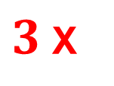


$$\frac{\text{27}}{\text{4}}$$
$\frac{\text{1}}{\text{2}}$
$\frac{\text{4}}{\text{5}}$ X
$$\frac{\text{2}}{\text{5}}$$
$\frac{\text{7}}{\text{3}}$ X
$2$
$$\frac{\text{14}}{\text{3}}$$
$3$ X
$\frac{\text{9}}{\text{4}}$

Slide 4






Ghi nhớ
Muốn nhân 2 phân số ta lấy tử số nhân tử số, mẫu số nhân mẫu số.

Slide 5


LUYỆN TẬP
LUYỆN TẬP
Trang 134

Slide 6
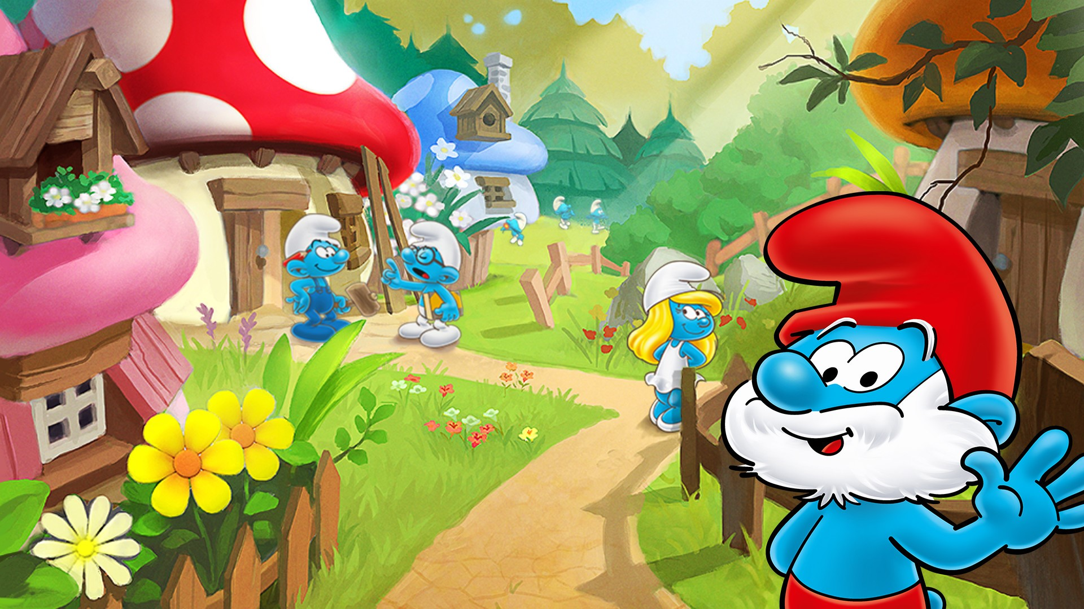
Các bạn hãy giúp chúng tôi đuổi lão Gà Mên ra khỏi ngôi làng nhé!

Slide 7



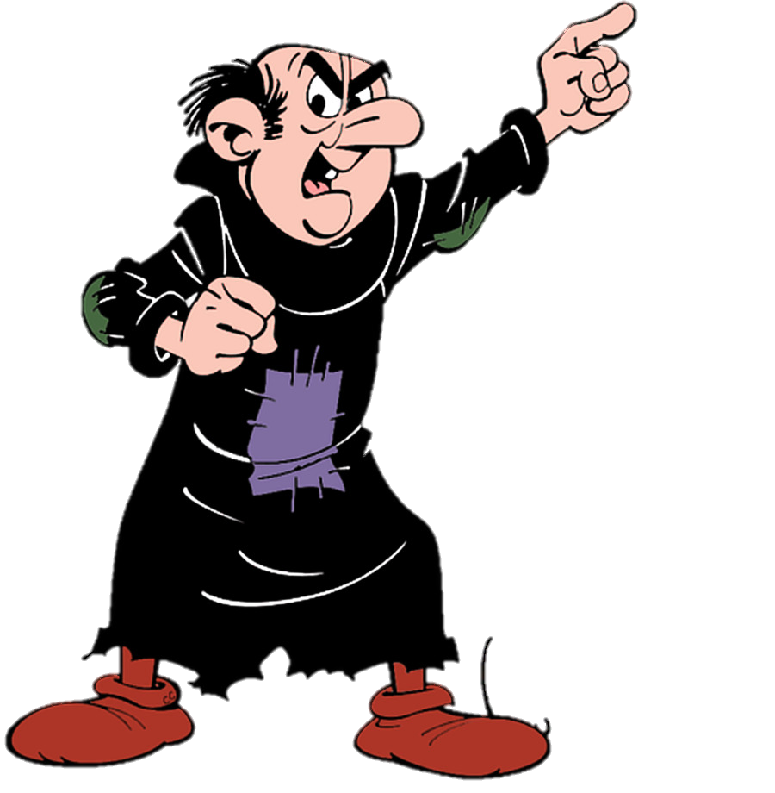

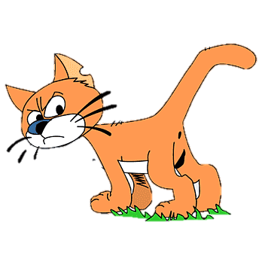

Slide 8
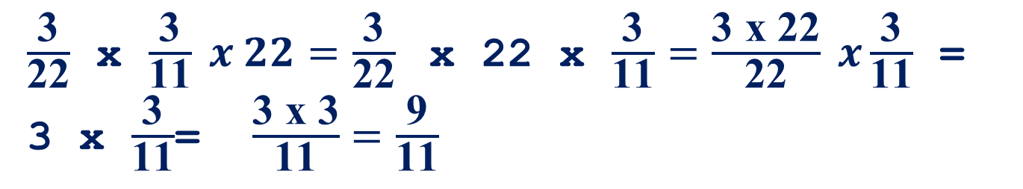
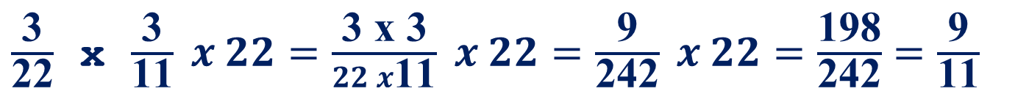
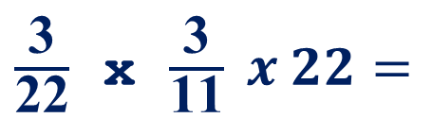
Bài 1b:
$\frac{\text{3}}{\text{22}}$ x $\frac{\text{3}}{\text{11}} x 22=$
Cách 1:
$\frac{\text{3}}{\text{22}}$ x $\frac{\text{3}}{\text{11}} x 22=\frac{\text{3} \text{x}\text{ 3}}{22 x\text{11}} x 22=\frac{\text{9}}{\text{242}} x 22=\frac{\text{198}}{\text{242}}=\frac{\text{9}}{\text{11}}$
Cách 2:
$\frac{\text{3}}{\text{22}}$ x $\frac{\text{3}}{\text{11}} x 22=\frac{\text{3}}{\text{22}} \text{x}$ 22 x $\frac{\text{3}}{\text{11}}=\frac{\text{3} \text{x}\text{ 22}}{\text{22}} x\frac{\text{3}}{\text{11}}$ = 3 x $\frac{\text{3}}{\text{11}}$= $\frac{\text{3 }\text{x}\text{ 3}}{\text{11}}=\frac{\text{9}}{\text{11}}$

Slide 9
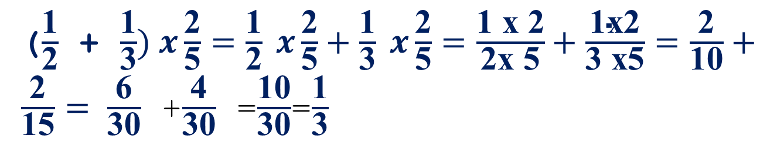
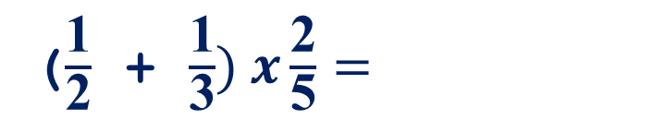
Bài 1b:
($\frac{\text{1}}{\text{2}}$ + $\frac{\text{1}}{\text{3}}) x\frac{\text{2}}{\text{5}}=$
Cách 1:
($\frac{\text{1}}{\text{2}}$ + $\frac{\text{1}}{\text{3}}) x\frac{\text{2}}{\text{5}}=\left(\frac{\text{3}}{\text{6}}+\frac{\text{2}}{\text{6}} \right)x\frac{\text{2}}{\text{5}}$= $\frac{\text{5}}{\text{6}} x\frac{\text{2}}{\text{5}}$= $\frac{\text{5 }\text{x} \text{2}}{6 x \text{5}}=\frac{\text{10}}{\text{30}}=\frac{\text{1}}{\text{3}}$
Cách 2:
($\frac{\text{1}}{\text{2}}$ + $\frac{\text{1}}{\text{3}}) x\frac{\text{2}}{\text{5}}=\frac{\text{1}}{\text{2}} x\frac{\text{2}}{\text{5}}+\frac{\text{1}}{\text{3}} x\frac{\text{2}}{\text{5}}=\frac{\text{1} \text{x}\text{ 2}}{\text{2}\text{x}\text{ 5}}+\frac{\text{1}\text{x}\text{2}}{\text{3 }\text{x}\text{5}}=\frac{\text{2}}{\text{10}}+\frac{\text{2}}{\text{15}}= \frac{\text{6}}{\text{30}}$ +$\frac{\text{4}}{\text{30}}$ =$\frac{\text{10}}{\text{30}}$=$\frac{\text{1}}{\text{3}}$

Slide 10
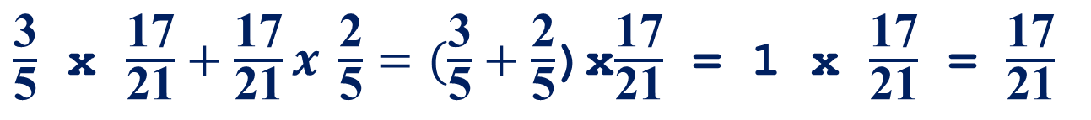
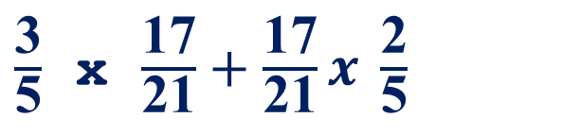
Bài 1b:
$\frac{\text{3}}{\text{5}}$ x $\frac{\text{17}}{\text{21}}+\frac{\text{17}}{\text{21}}x \frac{\text{2}}{\text{5}}$
Cách 1:
$\frac{\text{3}}{\text{5}}$ x $\frac{\text{17}}{\text{21}}+\frac{\text{17}}{\text{21}}x \frac{\text{2}}{\text{5}}=\frac{\text{3 }\text{x}\text{ 17}}{\text{5} x 21}$ + $\frac{\text{17 }\text{x}\text{ 2}}{\text{21 }\text{x}\text{ 5}}=\frac{\text{51}}{105}+\frac{\text{34}}{\text{105}}$ = $\frac{\text{85}}{\text{10}\text{5}}$=$\frac{\text{17}}{\text{21}}$
Cách 2:
$\frac{\text{3}}{\text{5}}$ x $\frac{\text{17}}{\text{21}}+\frac{\text{17}}{\text{21}}x \frac{\text{2}}{\text{5}}=(\frac{\text{3}}{\text{5}}+\frac{\text{2}}{\text{5}}$)x$\frac{\text{17}}{\text{21}}$ = 1 x $\frac{\text{17}}{\text{21}}$ = $\frac{\text{17}}{\text{21}}$

Slide 11



Bài 2: Tính chu vi hình chữ nhật có
chiều dài m và chiều rộng m.
$$\frac{\text{4}}{\text{5}}$$
$$\frac{\text{2}}{\text{3}}$$

Slide 12
Muốn tính chu vi hình chữ nhật ta làm thế nào?
Muốn tính chu vi hình chữ nhật ta lấy chiều dài cộng với chiều rộng (cùng đơn vị đo) rồi nhân với 2

Slide 13


Tóm tắt:
Bài giải
Chiều dài: $\frac{4}{ 5 }$ m
Chu vi của hình chữ nhật là:
Chiều rộng: $\frac{2}{ 3 }$ m
x 2
2
Chu vi: … ? ... m

Slide 14
x 2
=
x 2
=
x 2
=

Slide 15
Tóm tắt:
Bài giải
Chiều dài: $\frac{4}{ 5 }$ m
Chu vi của hình chữ nhật là:
Chiều rộng: $\frac{2}{ 3 }$ m
=
x 2
(m)
2
Chu vi: … ? ... m
(m)
Đáp số:

Slide 17
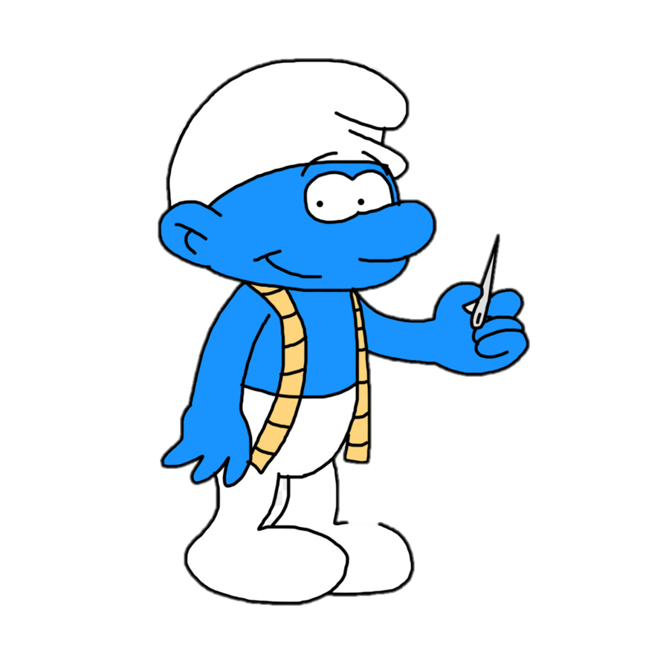

Bài 3: May một chiếc túi hết m vải.
Hỏi may 3 chiếc túi như vậy hết mấy
mét vải?
$$\frac{\text{2}}{\text{3}}$$

Slide 18

Tóm tắt:
1 chiếc may hết: $\frac{2}{ 3 }$ m
3 chiếc túi may hết: … ? ... m
Bài giải
Số mét vải may 3 chiếc túi là:
x 3 =
2 (m)
Đáp số: 2 mét vải

Slide 20




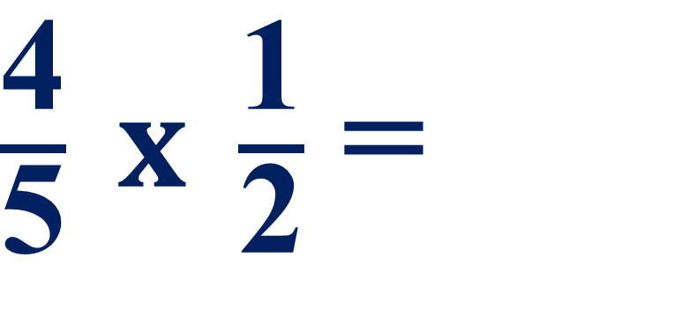


$\frac{\text{4}}{\text{5}} x \frac{\text{1}}{\text{2}}$ =
A
A
b
b
c
c
d
d
$$\frac{\text{8}}{\text{5}}$$
$$\frac{\text{2}}{5}$$
$$\frac{\text{13}}{\text{1}0}$$
$$\frac{\text{1}\text{2}}{\text{5}}$$

Slide 21
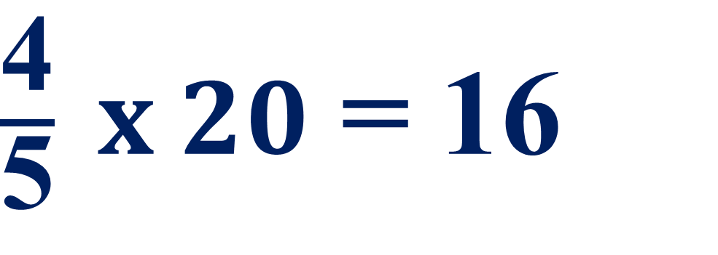
$\frac{\text{4}}{\text{5}} x 20$ = 16
S
S
Đ
Đ

Slide 22
Ghi nhớ
Muốn nhân 2 phân số ta lấy tử số nhân tử số, mẫu số nhân mẫu số.

Slide 24
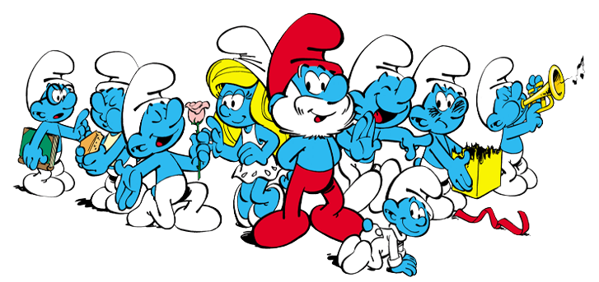
Cảm ơn các bạn đã đuổi lão Gà Mên ra khỏi ngôi làng nhé!

Slide 25


Dặn dò

Slide 26


